Slide 1
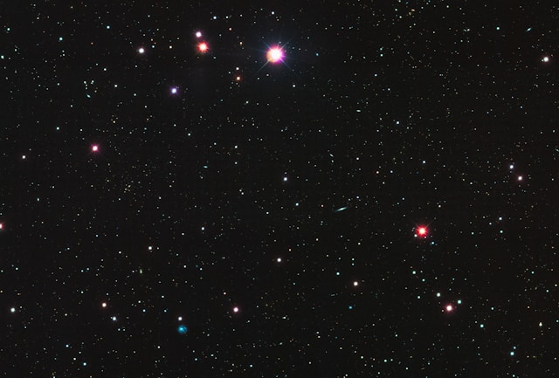
Buscando Señales de Materia Oscura en Fuentes Astrofísicas de Muy Alta Energía: Restricciones sobre WIMPs y ALPs.
Ruben Alfaro
Instituto de Física, UNAM
ruben@fisica.unam.mx

Slide 2

Organización de la platica.
Evidencia observacional de la Materia Oscura
Candidatos a Materia Oscura : WIPS y ALPs
MO con Observatorios de Gammas
Estrategia de búsqueda y resultados.
Conclusiones y perspectivas.

Slide 3
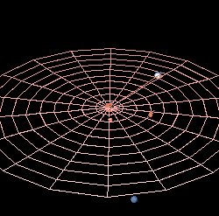
Precedente historico: Inferencia gravitacional de una masa no observada.
Ciertas anomalías nos indican la existencia de “algo” que, aunque no lo podemos ver, tiene un efecto en el medio que lo rodea.
En 1781 Herschel propuso que lo que se creía que era un cometa, era en realidad un planeta. Para comprobarlo se realizaron observaciones cuidadosas
Para 1847, Urano casi ha realizado una
orbita completa y se comprueba sin
lugar a dudas que es un planeta.
Aunque ….

Slide 4
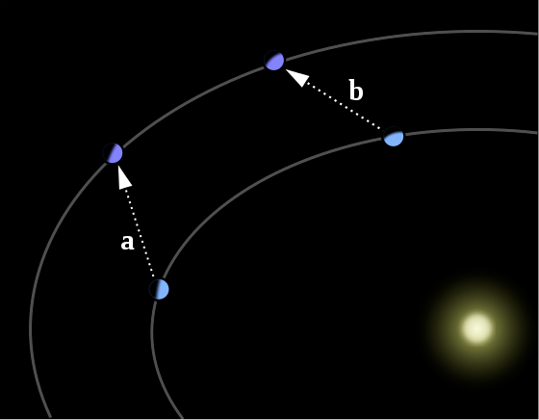
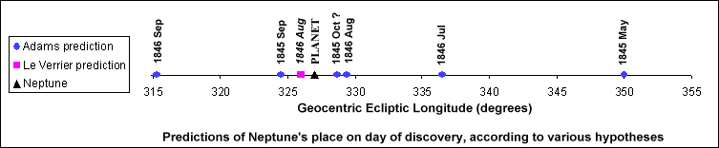
Una anomalía
Se consideraba que la teoría de la gravedad era correcta. Su aplicación para predecir las orbitas de los planetas conocidos no estaba en duda.
Posibles explicaciones
Error experimental
.
La ley de la gravitación no es del todo correcta
a grandes
distancias
ó existe una masa extra que perturba la orbita
En 1843 Adams y Le Vierrier, confiando en la gravitación, comienza los cálculos para
mostrar cual podría ser la orbita de la otra masa. Publican su cálculos entre 1845-1846.
En 1846 en el observatorio de Berlín se observa el planeta Neptuno.

Slide 5
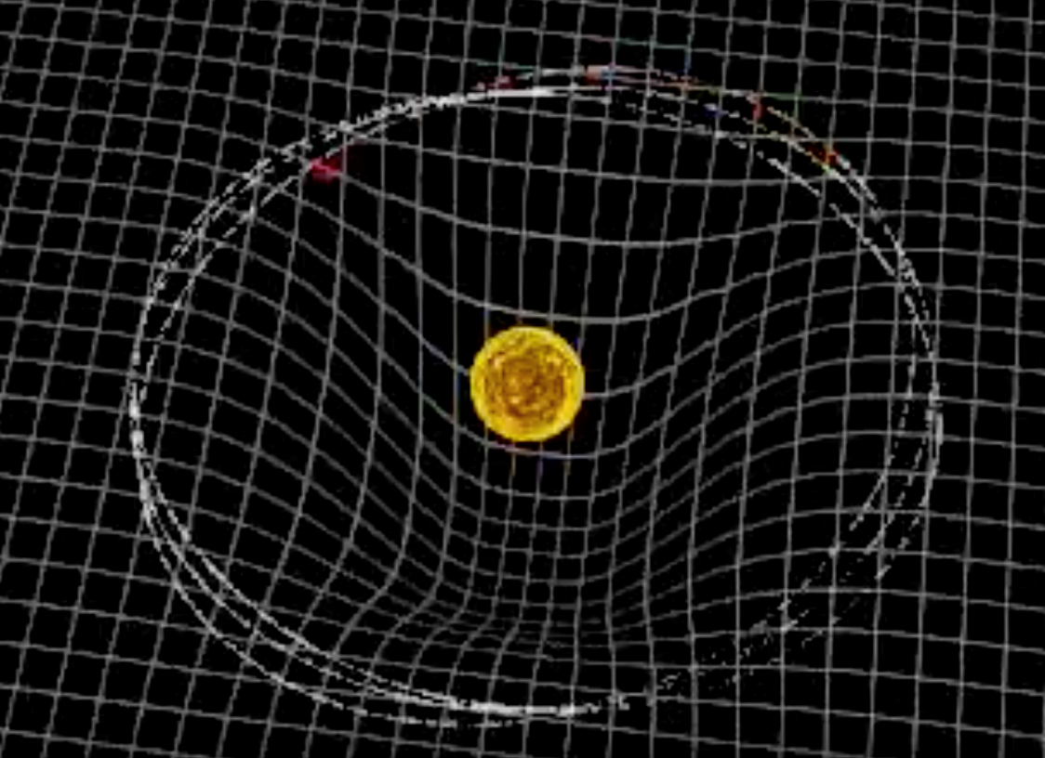
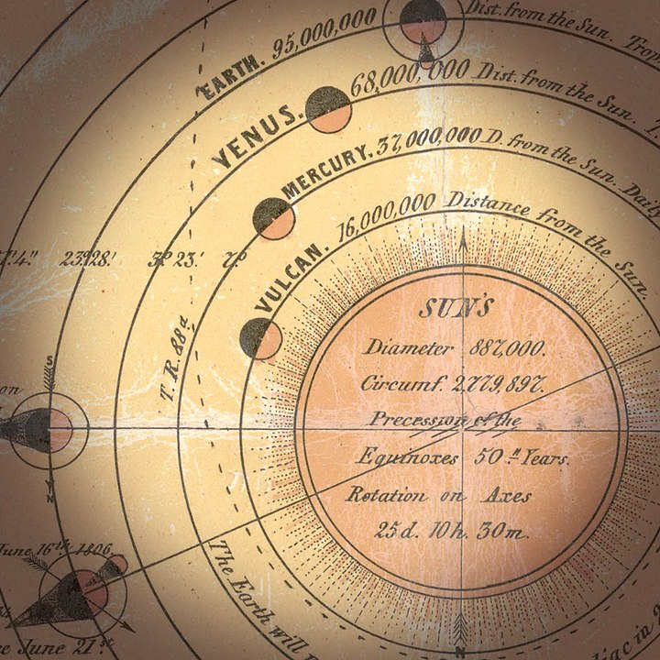
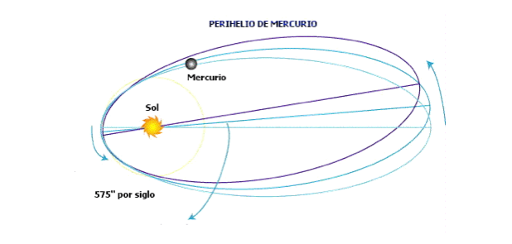

Precesión anómala del perihelio de Mercurio.
Fue la relatividad general la
Que pudo explicar la anomalía
Por analogia con el éxito de Neptuno Le Verrier postulo un
planeta intermercurial :Vulcano.
La explicación no fue tan sencilla, se recurrió a la teoría de la relatividad general

Slide 6
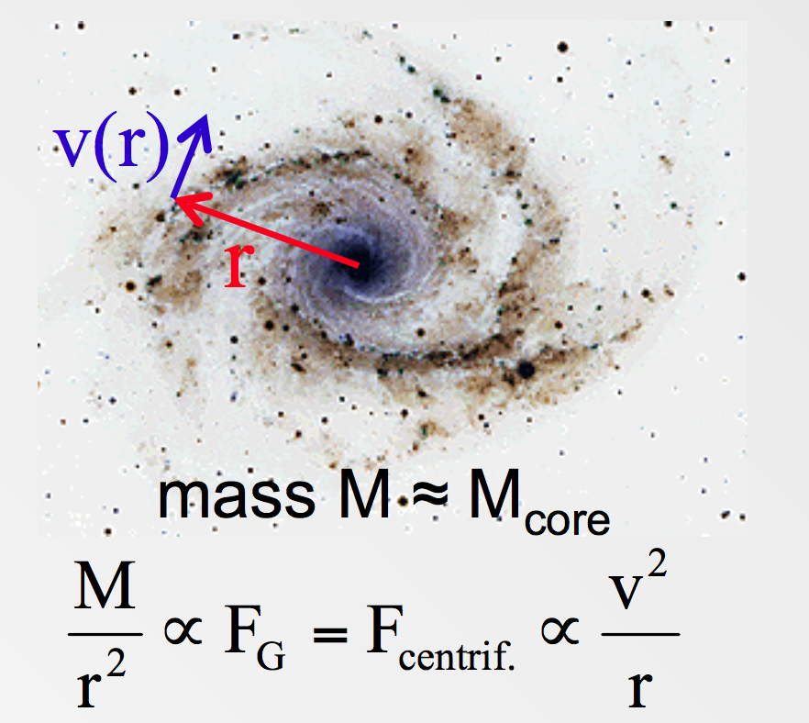
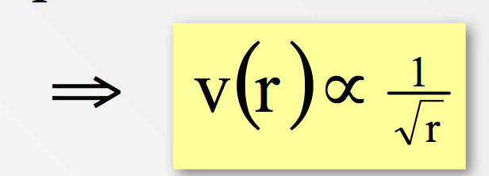
Curvas de rotación galácticas: prediccion clásica.

Slide 7
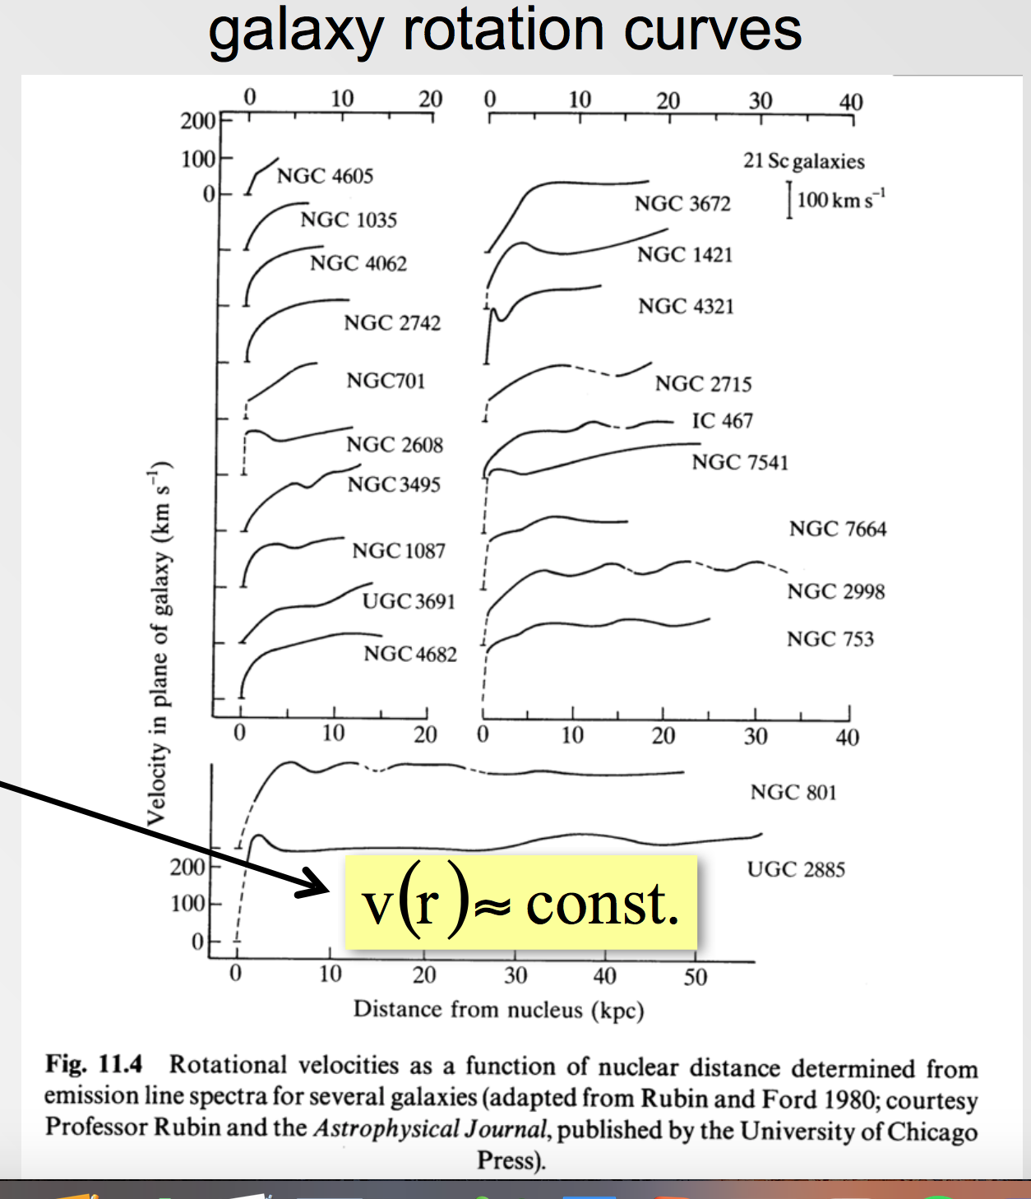
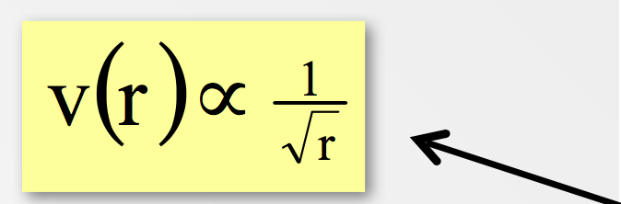
La masa interior crece linealmente con r mucho mas allá del radio luminoso

Slide 8
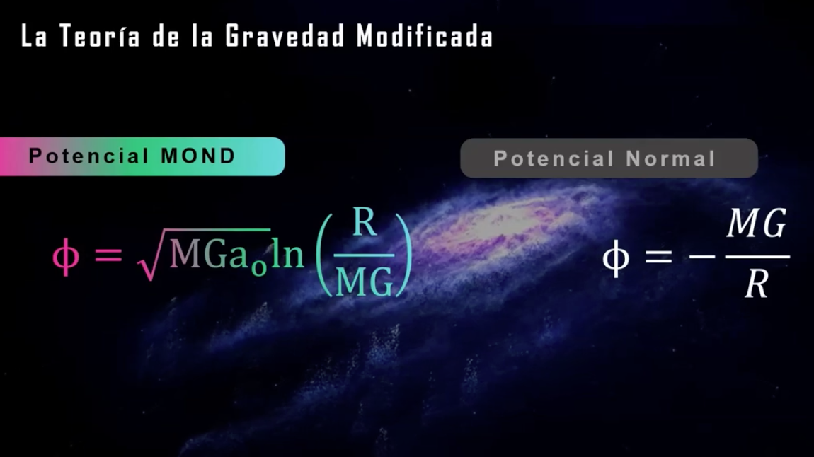
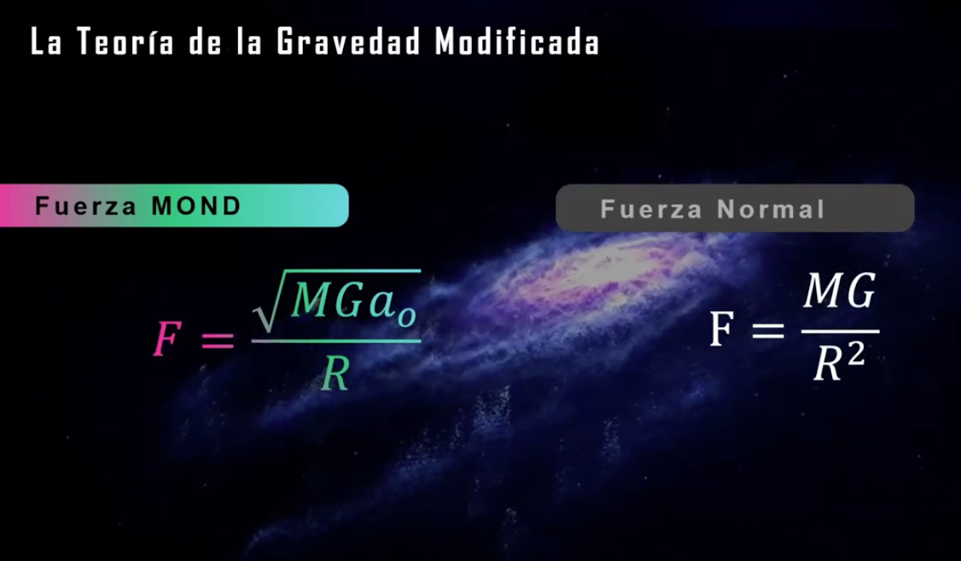

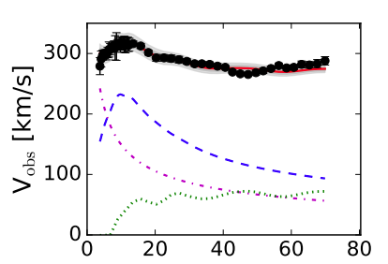
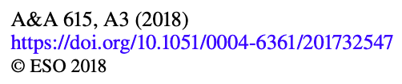
Hipótesis alternativa
MOdified Newtonian Dynamics

Slide 9
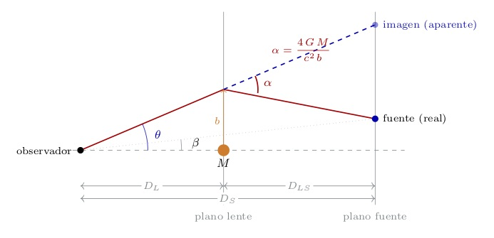
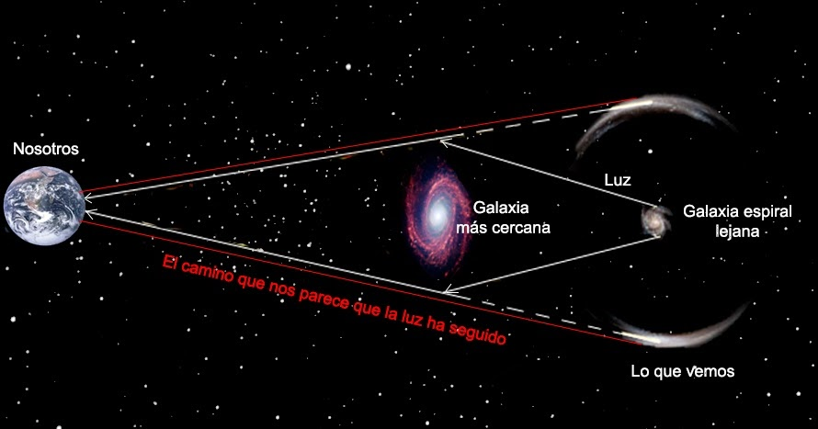
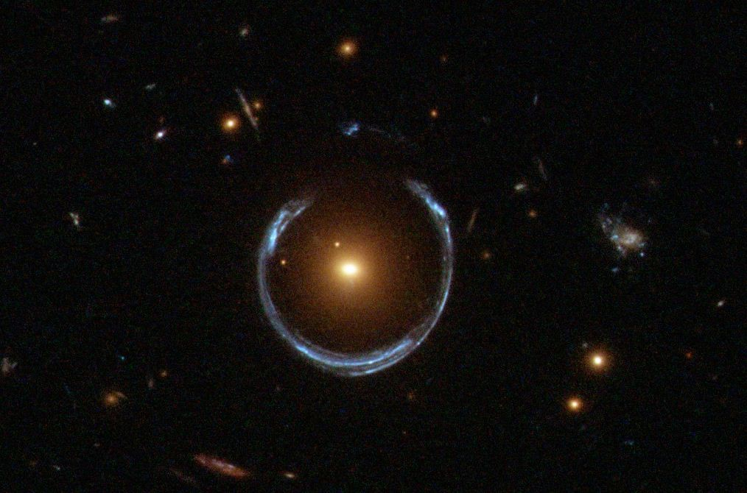
Deflexión de la luz
Predicciones de la Relatividad General: un rayo de luz
que pasa con parámetro de impacto b,cerca de una masa M es deflectado un ́ángulo alfa.
Anillo de Einstein "Cosmic Horseshoe" (LRG 3-757). Imagen: HST/WFC3, ESA/Hubble & NASA

Slide 10
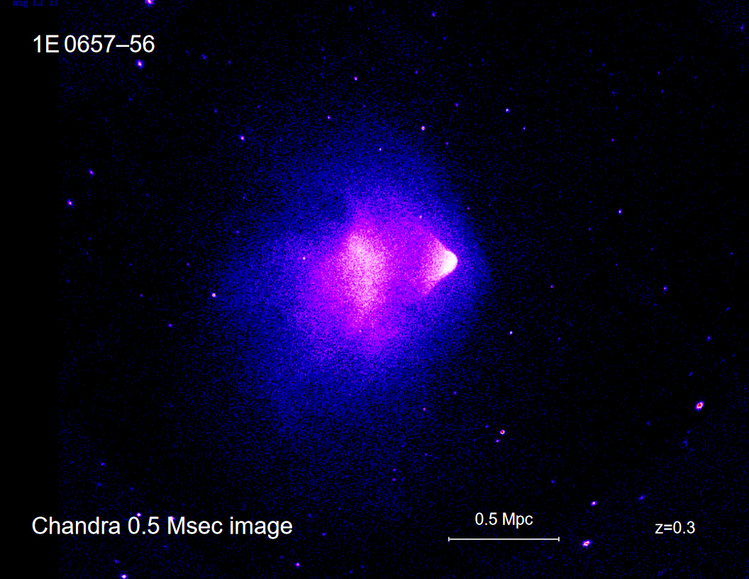
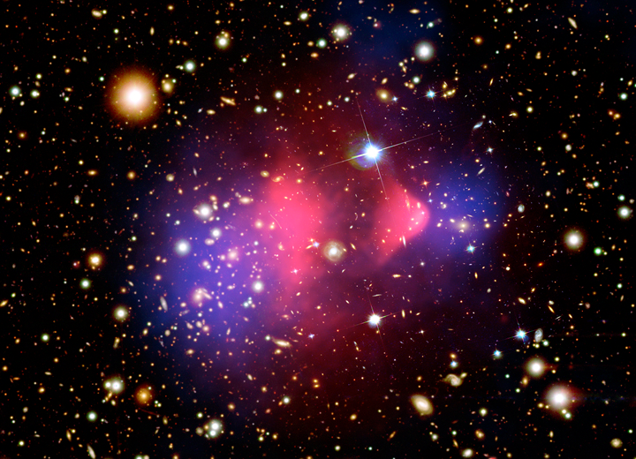
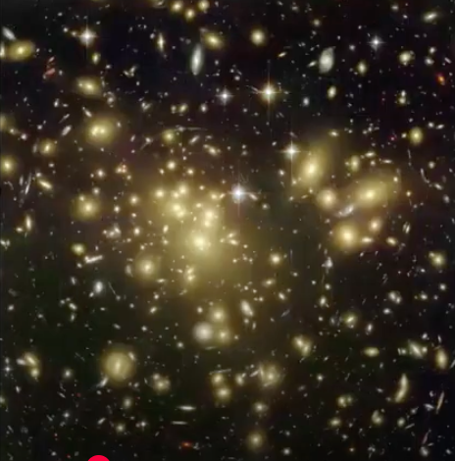
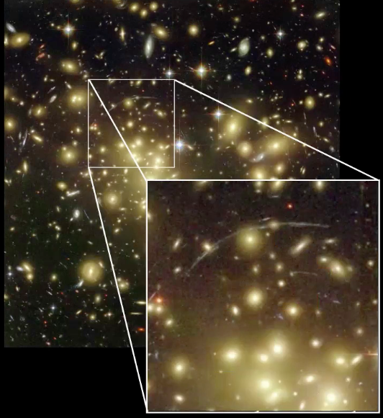
Cúmulo de Bala
Superposición
Óptico
Rayos X
Masa deducida
Gas intracúmulo (Rayos X),
Chandra
La componente
Gravitacional
no es bariónica, 8σ

Slide 11
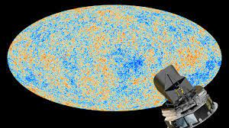
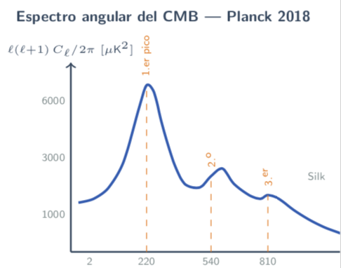
Fondo Cósmico de Microondas
Anisotropias del
Fondo de Micro-ondas
Las inhomogeneidades
primordiales oscilan como
ondas de sonido. Tras el
desacoplo, esas oscilaciones
quedan fosilizadas en las
Anisotropías del CMB.
Las amplitudes relativas de los
Picos dependen del cociente
Ωb/ΩDM:

Slide 12
Propiedades físicas requeridas para un candidato a materia oscura
La materia oscura:
No tiene carga
No tiene interacción electromagnetica
No es bariónica
Por lo tanto no tiene interacción fuerte
Es masiva
Por lo tanto tiene interacción gravitacional
Podría tener interacción débil.

Slide 13
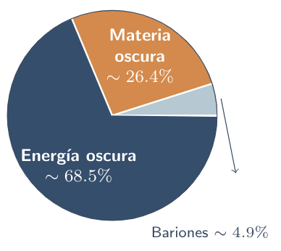
Composición energetica del universo
La fracción bariónica se mide
Independientemente por:
1) Amplitudes de anisotropia
2)Nucleo-sintesis primordial:
Abundacias D, 3He, 7Li.
El modelo estándar describe la
parte bariónica, se quiere
extensiones de éste para
describir la fracción restante

Slide 14
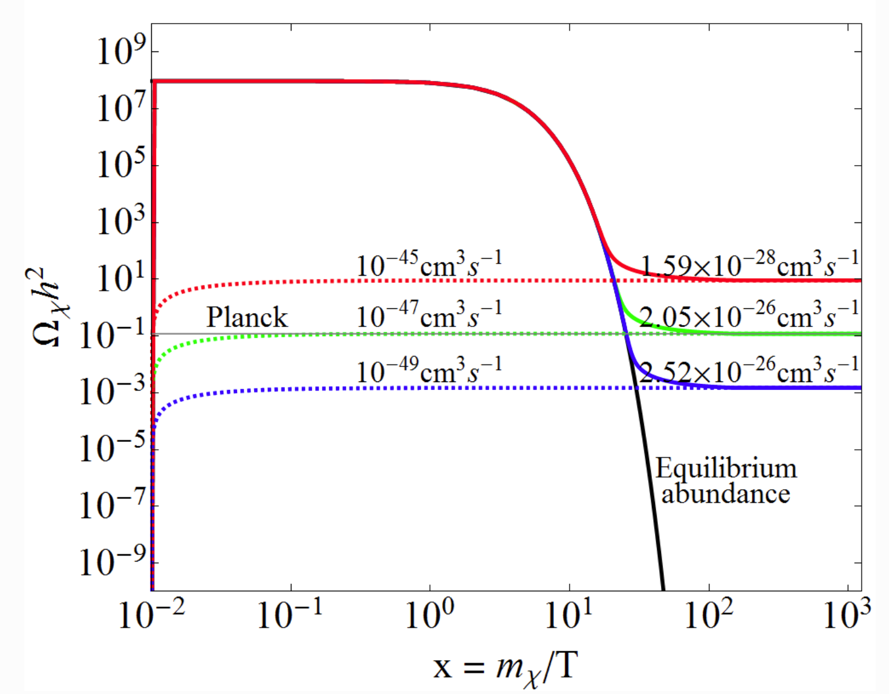
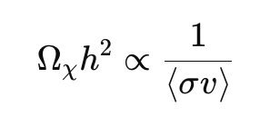

Candidatos a Materia Oscura
WIMP
Weakly Interaction Masive Particle
WIMP es una clase fenomenológica de
candidatos a MO, definida por dos
propiedades: masa (GeV–TeV) y
sección eficaz ∼ escala débil
Los WIMPs son candidatos atractivos.
Si una partícula tiene masa de escala
electrodébil y sección eficaz de interacción
débil, su abundancia reliquia cosmológica resulta automáticamente del orden
de ΩDM≈0.26 que coincide con lo esperado de las medidas de Planck.

Slide 15
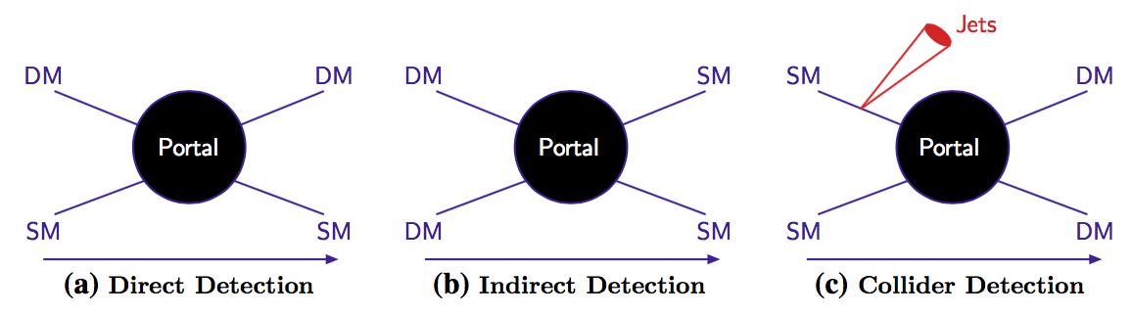
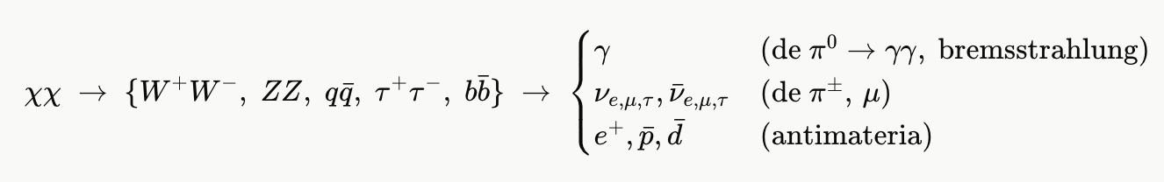
Estrategias de busqueda de WIMPs

Slide 16
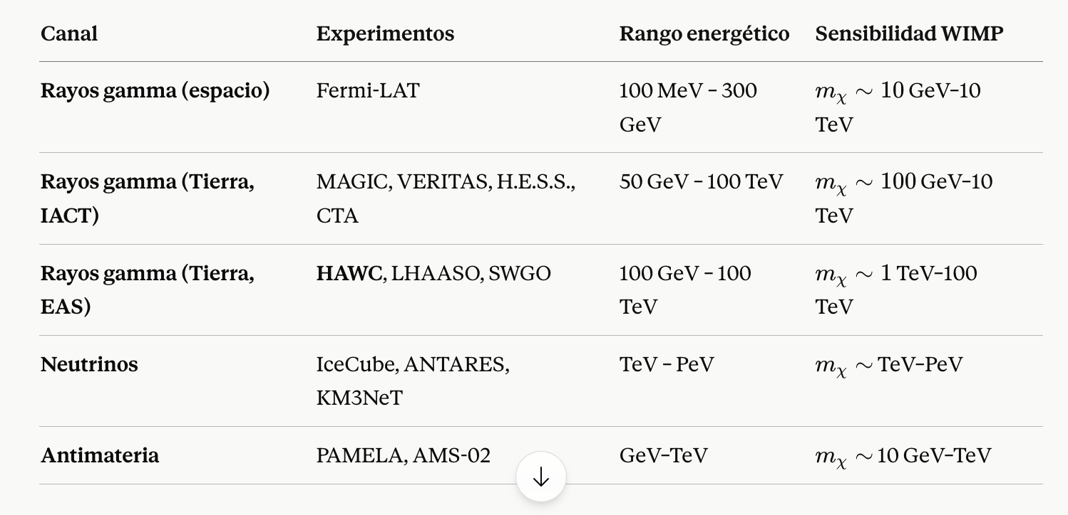
Principales observatorios de gama

Slide 17
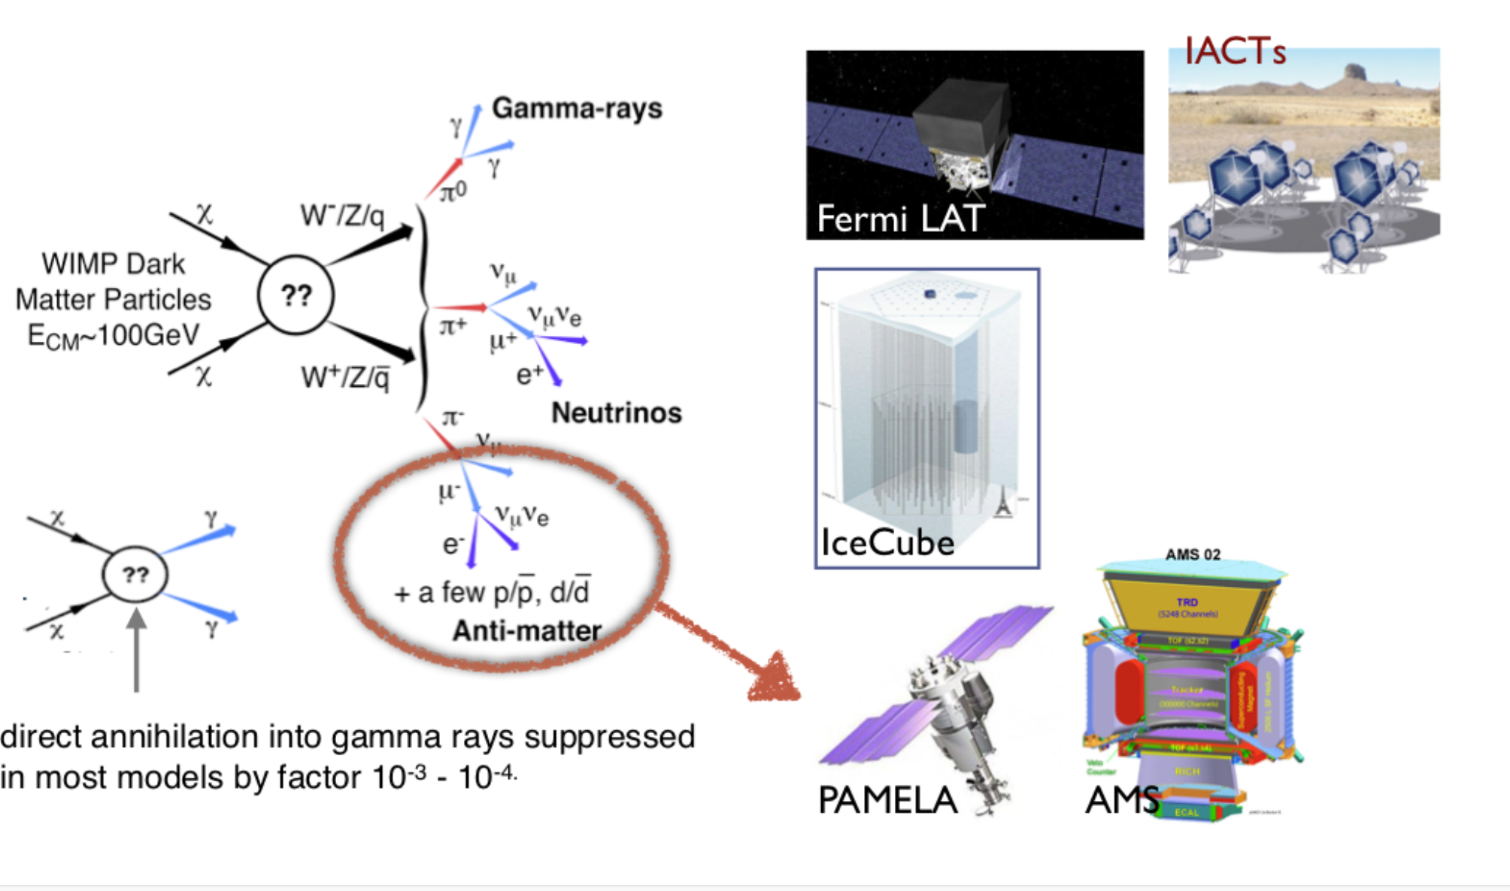
Estrategias de busqueda de WIMPs

Slide 18
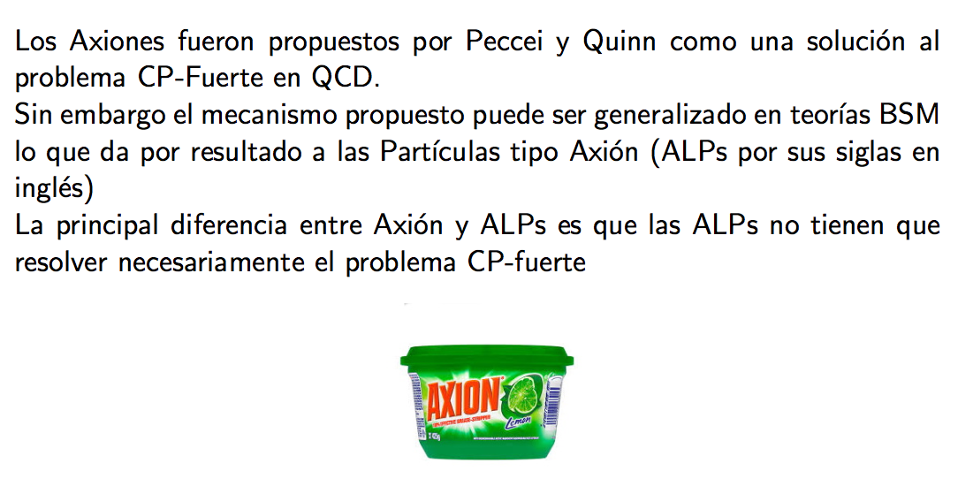

Candidatos alternativos:Axion y ALP

Slide 19
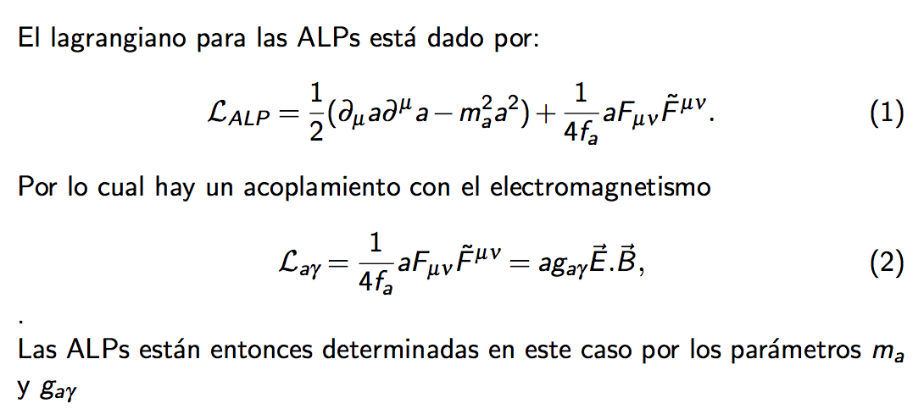
Presentan oscilaciones ALP-Foton

Slide 20
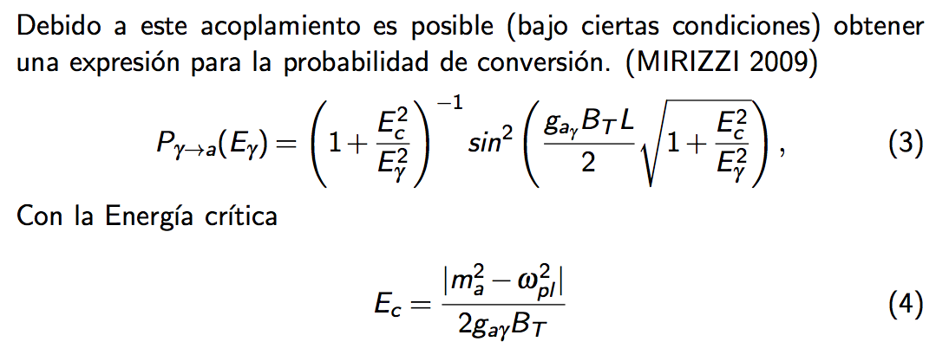
Probabilidad de transición

Slide 21
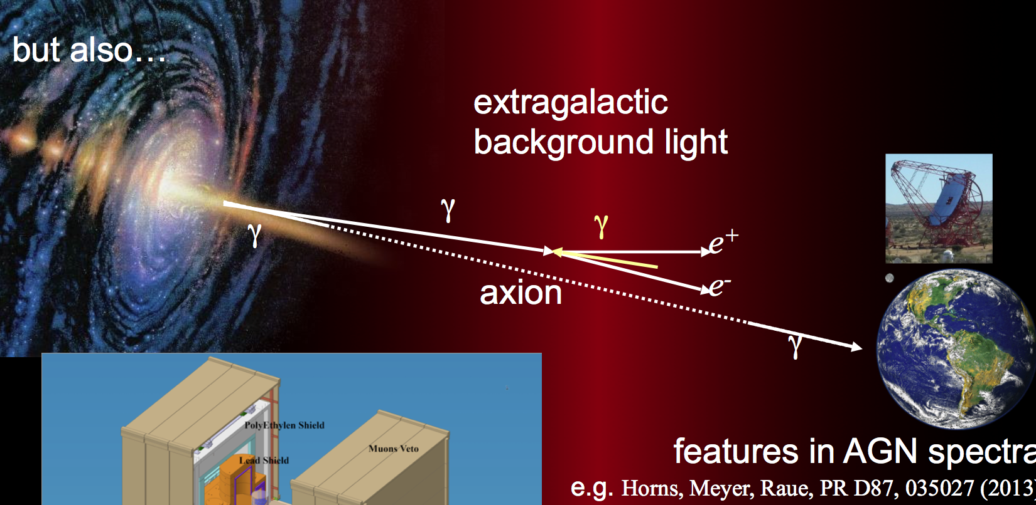
Señales observables: gamas (TeV)
Ambas señales (gamma de WIMP, gamma de propagación ALP) requieren
un detector sensible al rango ∼100 GeV − 100 TeV

Slide 22
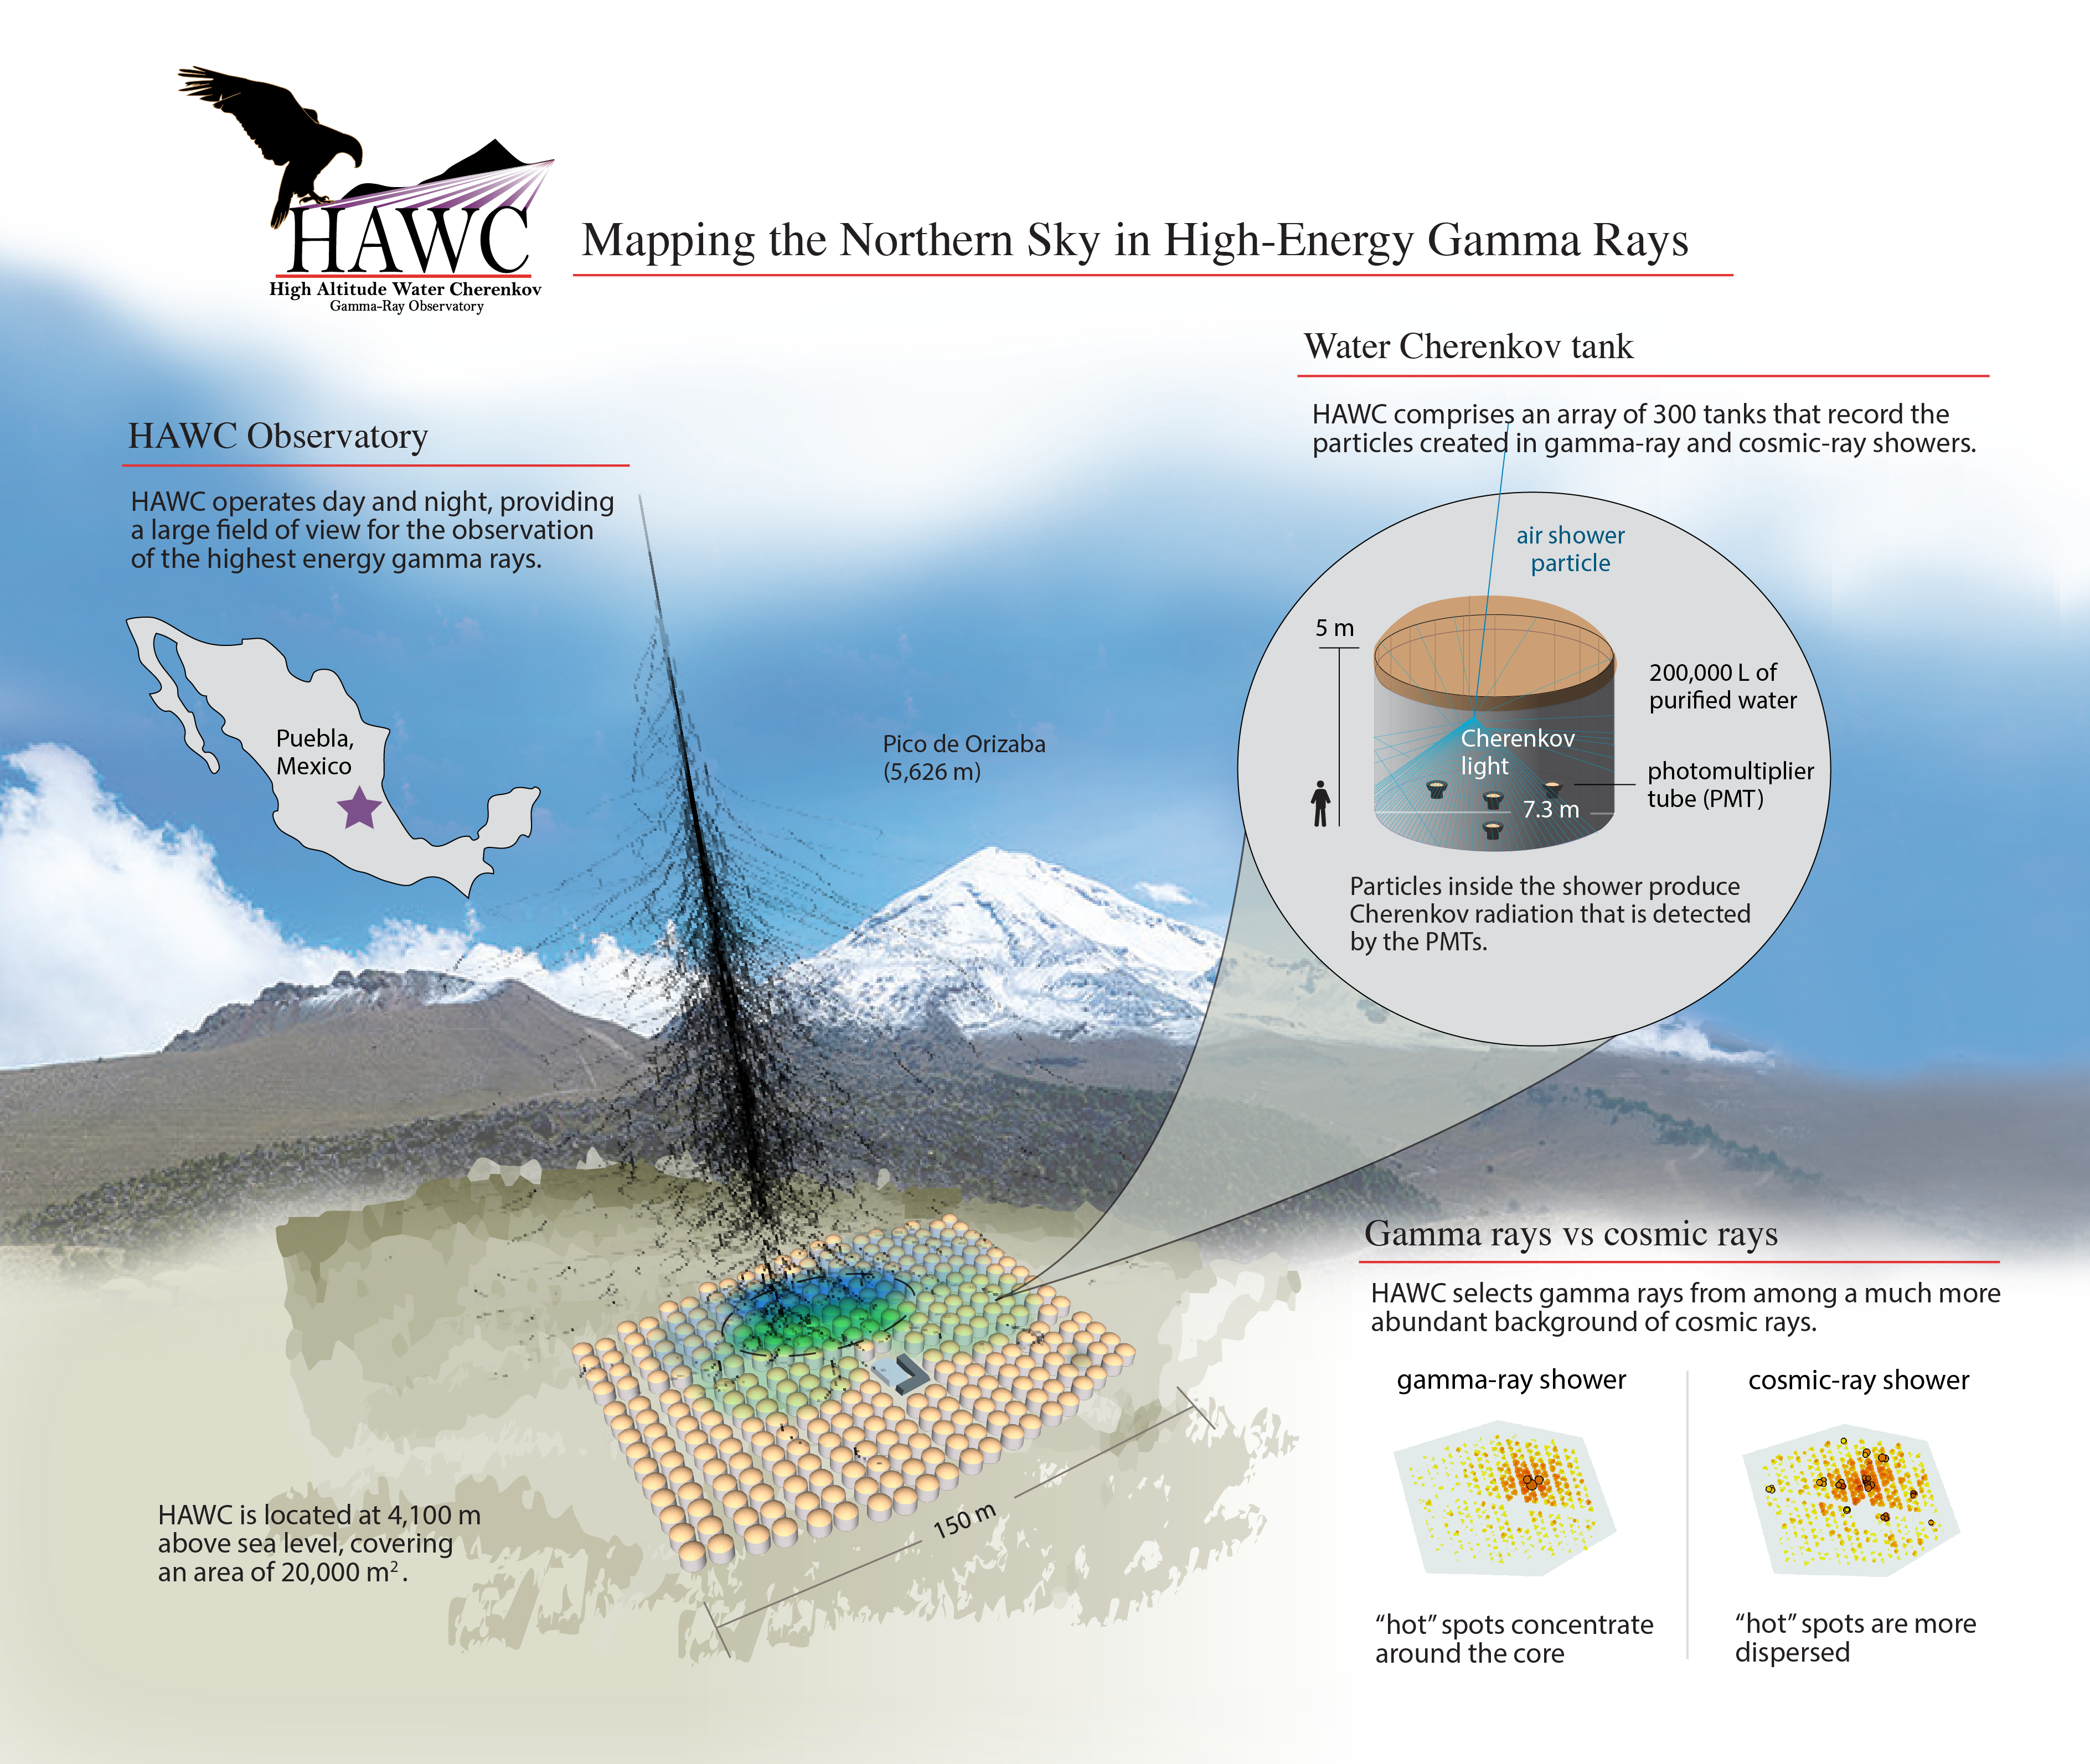

Slide 23
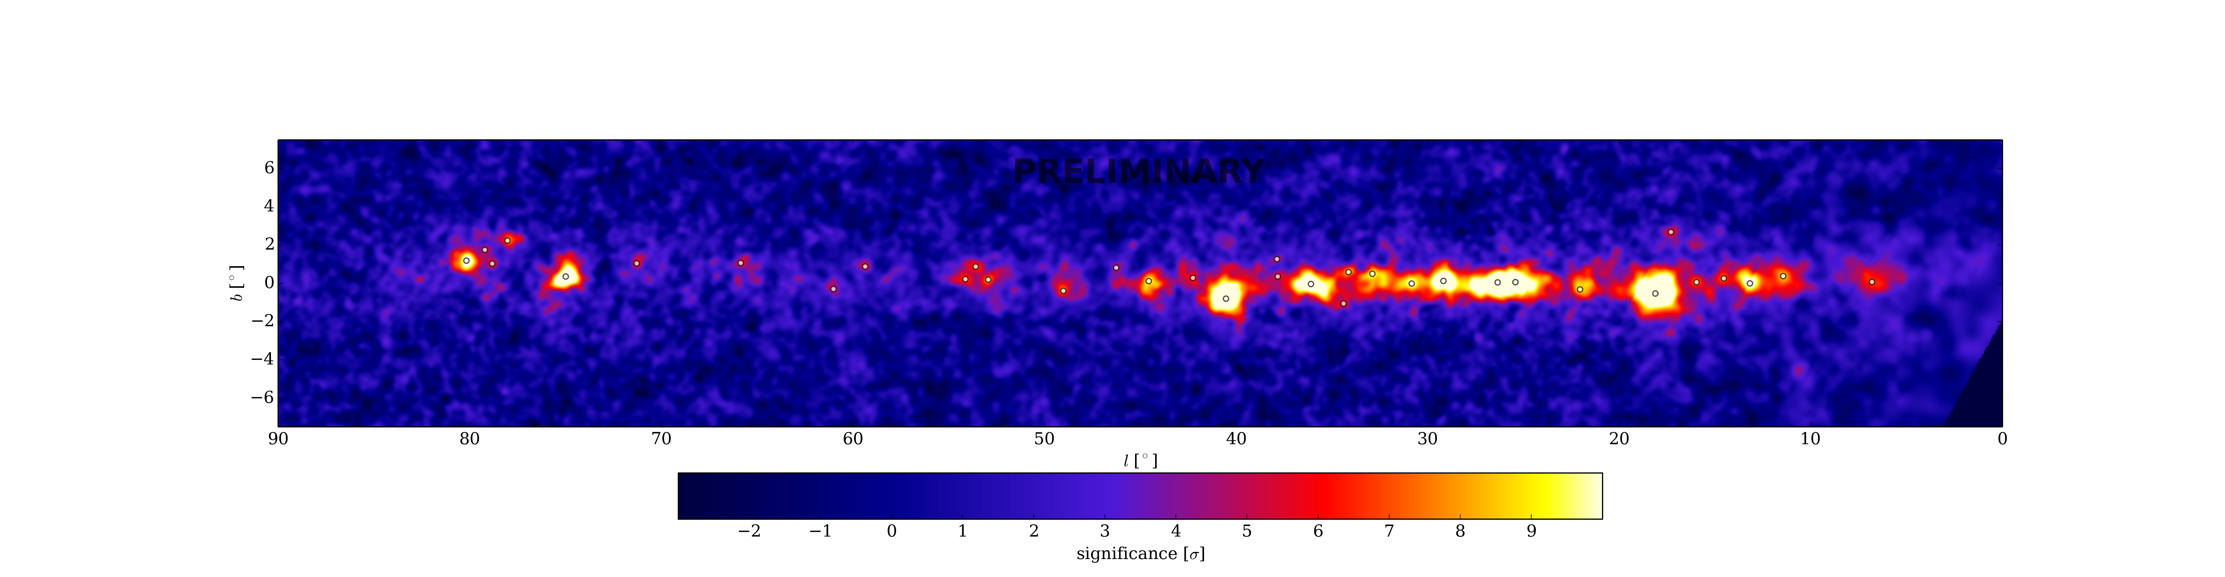
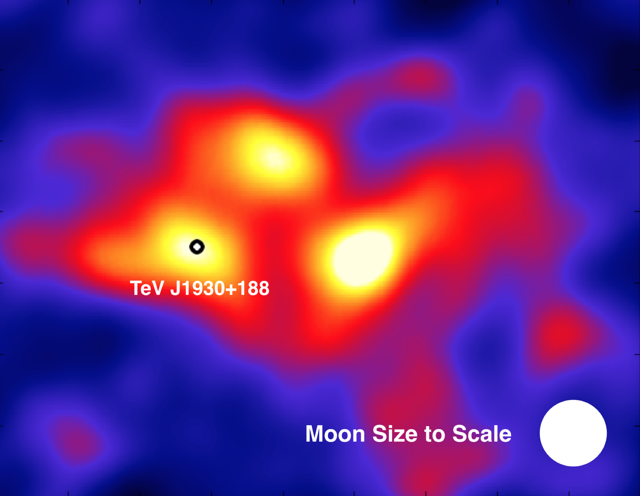
~40 fuentes identificadas
¼ de ellas son nuevas
Asociación incierta
Remanente de supernova con pulsar muy energético
Pulsar a ~ 26,000 años luz

Slide 24
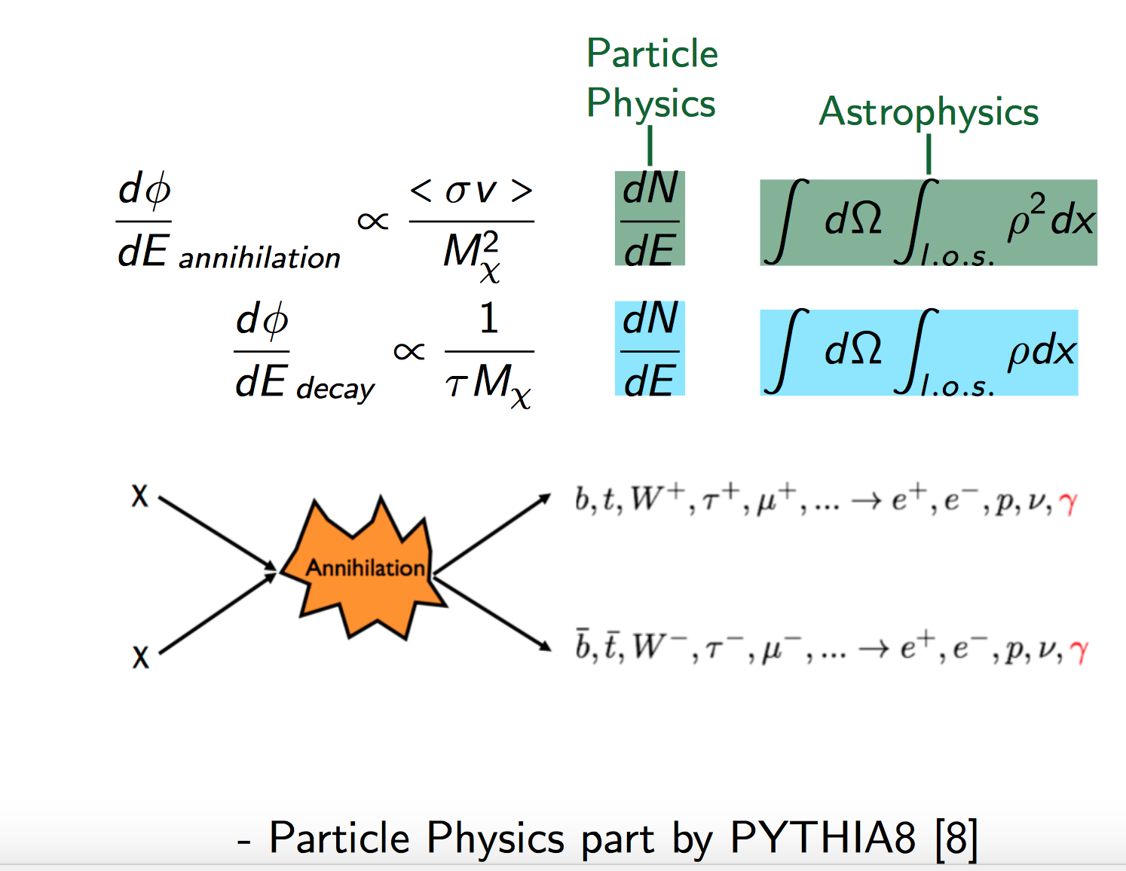
Flujo de rayos gamma de MO WIMPs
es el perfil de
Distribución de la
MO.
se estima a partir
de la dispersion de
velocidades
La distribución de
gammas se supone
de partículas débilmente
Interactuantes que conocemos

Slide 25
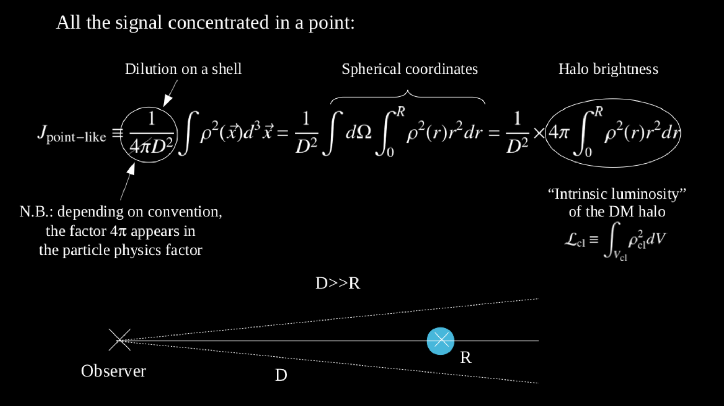
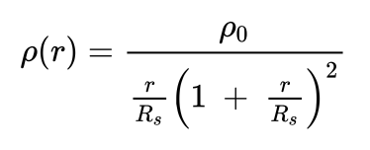
Factor J en aproximación de fuente puntual y perfil NFW

Slide 26
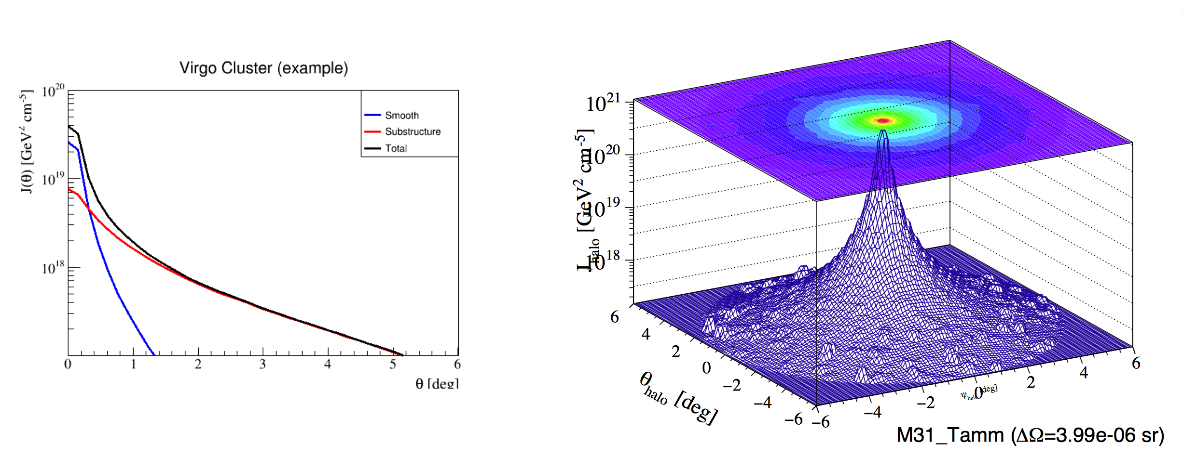
Ejemplos de la integral l.o.s
También se conoce como el factor J para aniquilación y
Factor D para decaimiento.

Slide 27
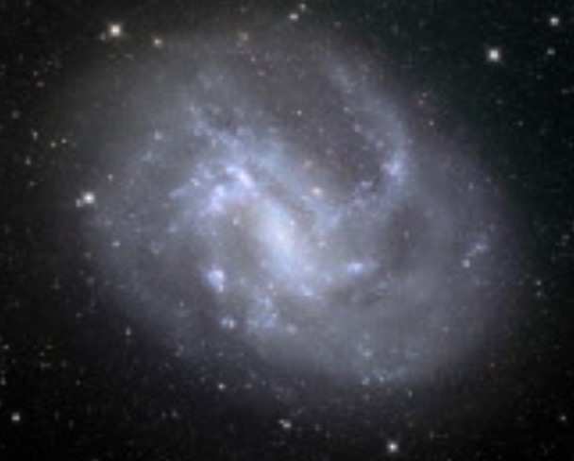
Donde buscar?
Galaxias con poco tasa de
formación estelar, es decir
Galaxias en las que no se
espera que las interacciones
produscan rayos gama de
muy alta energía.
Ejemplo: Galaxias enanas
Esferoidales, irregulares,
Cúmulos de galaxias.

Slide 28
Flujo de rayos gamma de MO
es el perfil de
Distribución de la
MO.
se estima a partir
de la dispersion de
velocidades
La distribución de
gammas se supone
de partículas débilmente
Interactuantes que conocemos

Slide 29
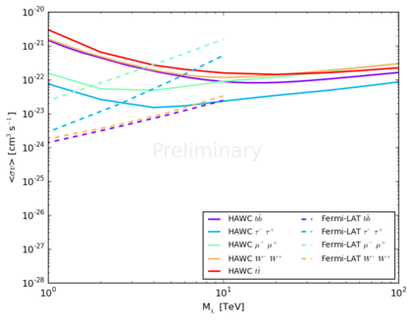
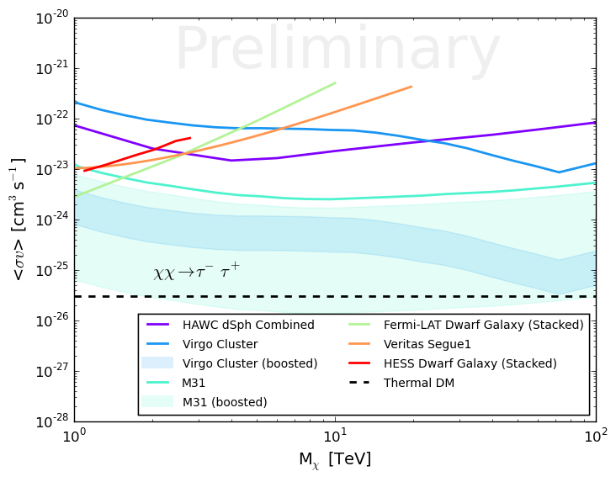
Límite de la sección eficaz de aniquilación
DM limits for a stacked analysis
of 14 dwarf spheroidal galaxies
DM limits for Virgo, M31 and dSph

Slide 30
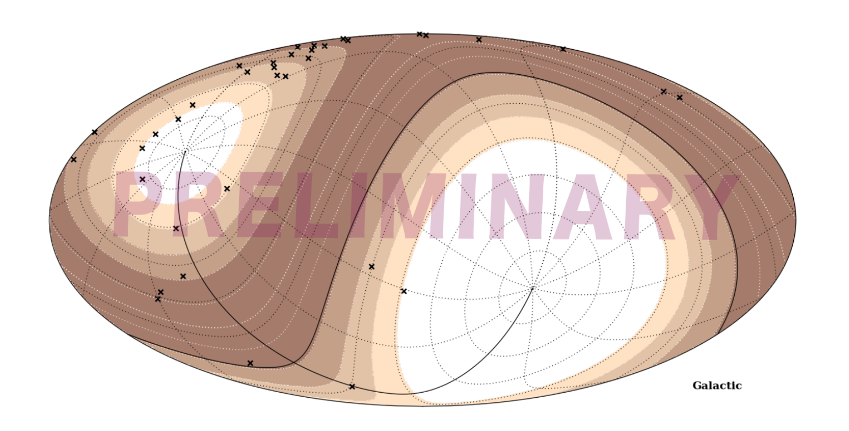
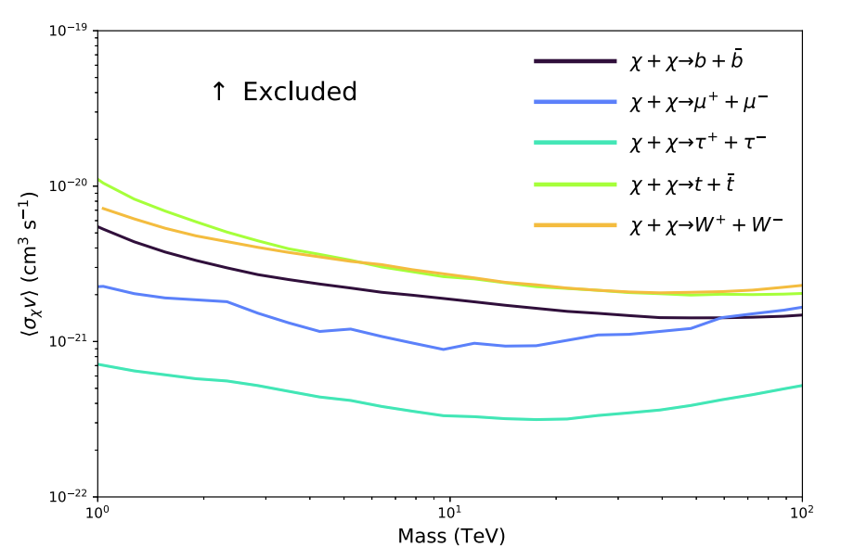
Alfaro et al,ApJ, 945:25,

Slide 31
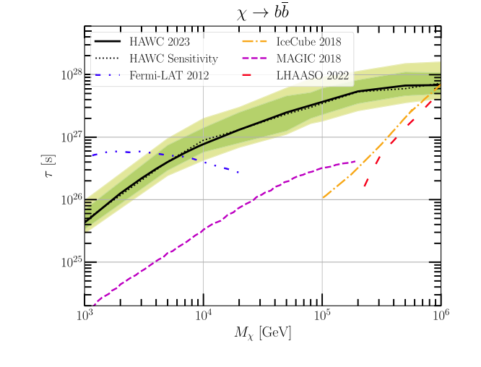
Límites vida media
límites a la vida
media de wimps
que decaen en bb

Slide 32
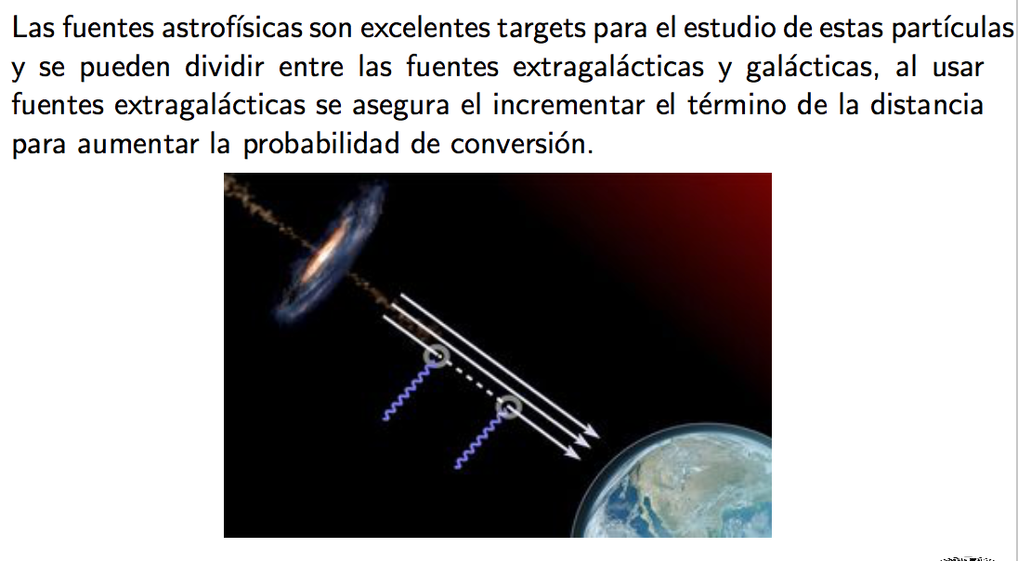
Para los ALP

Slide 33
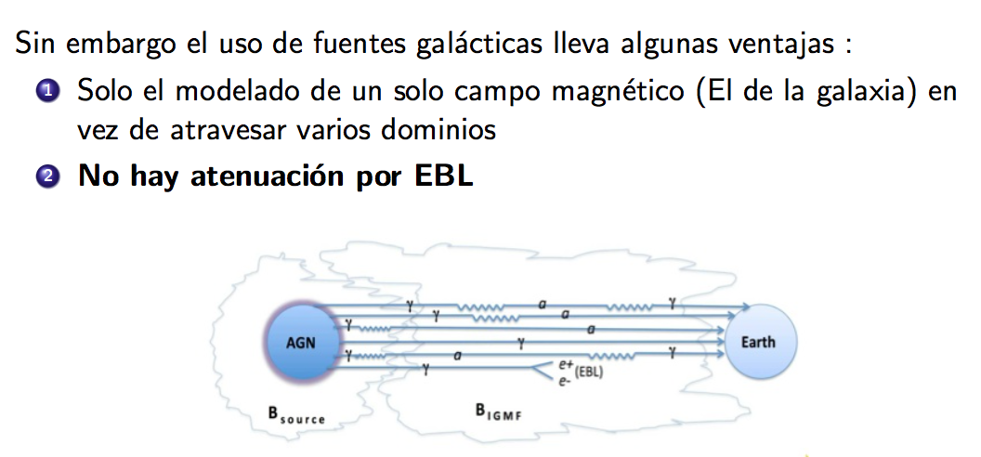

Slide 34

Observaciones de la fuente

Slide 35



Slide 36




Slide 37

Este criterio me dice que con un 95% nivel de confianza, el flujo de fotones
Es mejor descrito si tomamos en cuenta las oscilaciones ALP-Fotón

Slide 38

Región de exclusión
R. Alfaro et al JCAP05(2026)024

Slide 39


Fuentes extragalacticas
Corrimiento al rojo Z=0.004
R. Alfaro et al, Physics of the Dark Universe 52 (2026) 102260

Slide 40


La emisión de alta energía del GRB 221009A
El GRB mas brillante observado
Observado en varias longitudes de onda
Z=0.151
Emisión gamma totalmente inesperada
>10 TeV.
Una posible explicación ALP
Las regiones en violeta muestra
ALP con valores de m y g cuya
probabilidad de oscilación podría
explicar la emisión de alta energía
The Astrophysical Journal, 944:178

Slide 41




Necesitamos instrumentos mas sensibles
SWGO

Slide 42
Conclusiones y perspectivas
Se han establecidos limites a la sección eficaz de aniquilación
y en la vida media de WIMPs, se esta alcanzando el límite térmico
Se han determinado regiones de exclusión en el espacio de
parámetros g vs m, para partículas tipo axión.
La identificación de la materia oscura requiere la convergencia
de múltiples líneas experimentales: detección directa, indirecta,
y producción en colisionadores. HAWC y su sucesor SWGO
Mantendrán la frontera de altas energías en esta búsqueda
durante la próxima década..

